Slide 1
어드벤처디자인_01
잃어버린 물건 찾기
6조
컴퓨터공학과 이우제 (팀장)
컴퓨터공학과 남상원
컴퓨터공학과 이승지 (발표)
수학과 변찬현

Slide 2
목차
1
2
3
프로젝트
목표
프로젝트
구성
사용
부품

Slide 3
프로젝트 목표
아두이노 회로를 통해
잃어버릴 수 있는 물건에 부착하여
회로에서 휴대폰으로 전송하는
위치 데이터, 소리 신호를 통해
잃어버린 물건을 찾고자 함

Slide 4
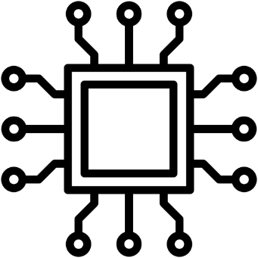
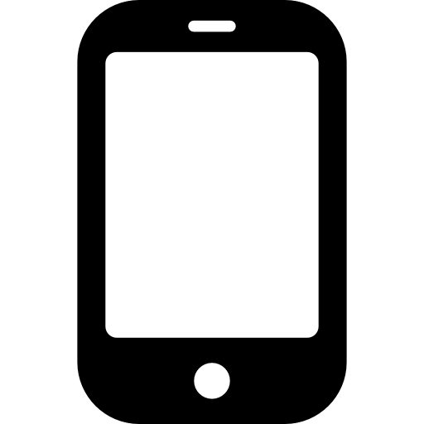

프로젝트 구성
잃어버릴 수도 있는 물건에 부착
-물건을 찾지 못할 시-
휴대폰 버튼을 통해
부저를 울리게 하여
물건을 쉽게 찾기
-물건을 떨어뜨릴 시-
부저를 울리거나
휴대폰에 알림을 보내
잃어버릴 가능성 감소

Slide 5
프로젝트 구성
안드로이드에서 Serial Bluetooth Terminal 앱을
사용하여 블루투스를 기반하여 위치데이터 받음
기본적인 구현이 완료되면
추후 외장안테나를 추가하여
통신 거리 문제를 해결
(통신 거리 200m 정도 확보)
추후 GPS 센서를 추가하여
정밀한 물건 위치데이터 확보

Slide 6

사용 부품
부착한 물건의 데이터를 받기 위해 휴대폰과 부착한 물건과의 송수신 기능 필요
물건에 부착되는 아두이노 회로는
유선으로 전력 공급 불가
9V 배터리 소켓을 통해 전력을 공급
HM-10 블루투스 센서를 통해 데이터 교환

Slide 7



사용 부품
물건의 움직임을 감지하여
부저를 울리거나
휴대폰으로 알려줌 (떨어뜨릴 시)
휴대폰 버튼을 통해 회로의
부저를 울리게 함 (찾고자 할 시)
진동 센서를 통해 움직임 감지
5V 능동 부저를 통해 소리 알림

